Slide 1

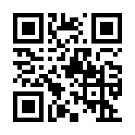
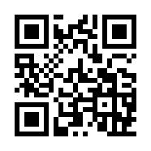
第2回
群馬県臨床検査技師会群馬県放射線技師会合同勉強会のご案内
拝啓
陽春の候、皆様方におかれましては、ますますのご健勝のこととお慶び申し上げます。
昨年度開催いたしました群馬県臨床検査技師会と群馬県診療放射線技師会の合同勉強会を本年度も下記の日程で開催いたします。
皆様のご参加をお待ちしております。
敬具
群馬県臨床検査技師会 渉外部 部長 関根美智子
群馬県診療放射線技師会 企画推進部 部長 高柳美希
記
日程 2022年5月11日(水) 19:00-21:00
場所 群馬県立県民健康科学大学 大講義室
参加費 会員：無料 非会員：1,000円
新人さん歓迎
プログラム
19:00 開会の挨拶
■ 第1部 企業講演
19:05 日本発新しい超音波診断装置COCOLYの紹介
(株)Lily MedTech 近藤 洋平 様
■ 第2部 臨床講演
乳腺画像を極めるvol.2
〜乳腺の石灰化病変とその他の病変〜
19:25 超音波画像編
有馬ひとみ先生 (日本赤十字社 前橋赤十字病院)
20:15 マンモグラフィ編
吉田人美先生 (医療法人瑞穂会 みさと診療所)
お問い合わせ
群馬県臨床検査技師会 渉外部 関根美智子
群馬県診療放射線技師会 企画推進部 高柳美希

